Slide 1





Znamię! Znam je?
Konspekt lekcji dla szkół
Patronat
Główny Inspektor
Sanitarny

Slide 2
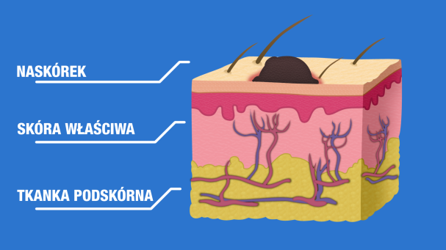
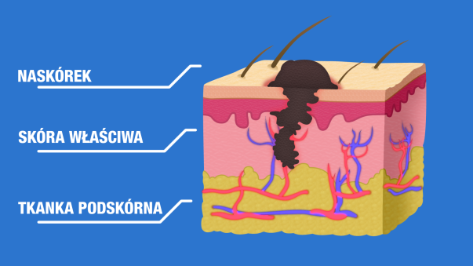
CZERNIAK – CO TO JEST?
Czerniak to nowotwór złośliwy skóry. Wywodzi się z melanocytów – komórek pigmentowych
wytwarzających barwnik zwany melaniną. Melania sprawia, że skóra ciemnieje w kontakcie
z promieniowaniem ultrafioletowym (promieniami UV).
!
BARDZO AGRESYWNY WZROST
WCZESNE I LICZNE PRZERZUTY, TRUDNE
W LECZENIU FARMAKOLOGICZNYM
SZYBKO PRZECHODZI Z CHOROBY MIEJSCOWEJ
(ROZWIJAJĄCEJ SIĘ W JEDNYM MIEJSCU NA
SKÓRZE) W POSTAĆ ROZSIANĄ TZW. UOGÓLNIONĄ
ROZRASTA SIĘ NA POWIERZCHNI SKÓRY I WRASTA
W JEJ GŁĄB
GDY PRZEJDZIE BARIERĘ SKÓRY DOSTAJE SIĘ DO
NACZYŃ KRWIONOŚNYCH I CAŁEGO ORGANIZMU
CZASEM WYSTARCZĄ 3 MIESIĄCE, ABY
ZAATAKOWAŁ CAŁY ORGANIZM

Slide 3

CZERNIAK W POLSCE
  PONAD 3 700 NOWYCH
  ZACHOROWAŃ ROCZNIE
  ŚREDNI CZAS PRZEŻYCIA OD MOMENTU
  DIAGNOZY PRZERZUTÓW - >12 MIESIĘCY
  30% CHORYCH NA
  CZERNIAKI UMIERA
  LICZBA ZACHOROWAŃ
  PODWAJA SIĘ CO 10 LAT
  JEDEN Z NAJCZĘSTSZYCH NOWOTWORÓW WŚRÓD NASTOLATKÓW I MŁODYCH DOROSŁYCH
  CZERNIAK TO TYLKO 6% NOWOTWORÓW SKÓRY

Slide 4

KTO JEST W GRUPIE RYZYKA?
NA ROZWÓJ CZERNIAKA NAJBARDZIEJ NARAŻONE SĄ OSOBY:
  Z PIEGAMI I/LUB ZNAMIONAMI
  ŁATWO ULEGAJĄCE POPARZENIOM SŁONECZNYM
  O JASNEJ LUB BARDZO JASNEJ CERZE
  O JASNYCH OCZACH
  OPALAJĄCE SIĘ Z TRUDEM LUB W OGÓLE
  SŁABO TOLERUJĄCE SŁOŃCE
  O JASNYCH I RUDYCH
  WŁOSACH
  U KTÓRYCH W RODZINIE WYSTĘPOWAŁ CZERNIAK
  TE OSOBY POWINNY BEZWZGLĘDNIE UNIKAĆ SŁOŃCA I CAŁKOWICIE ZREZYGNOWAĆ Z SOLARIUM

Slide 5
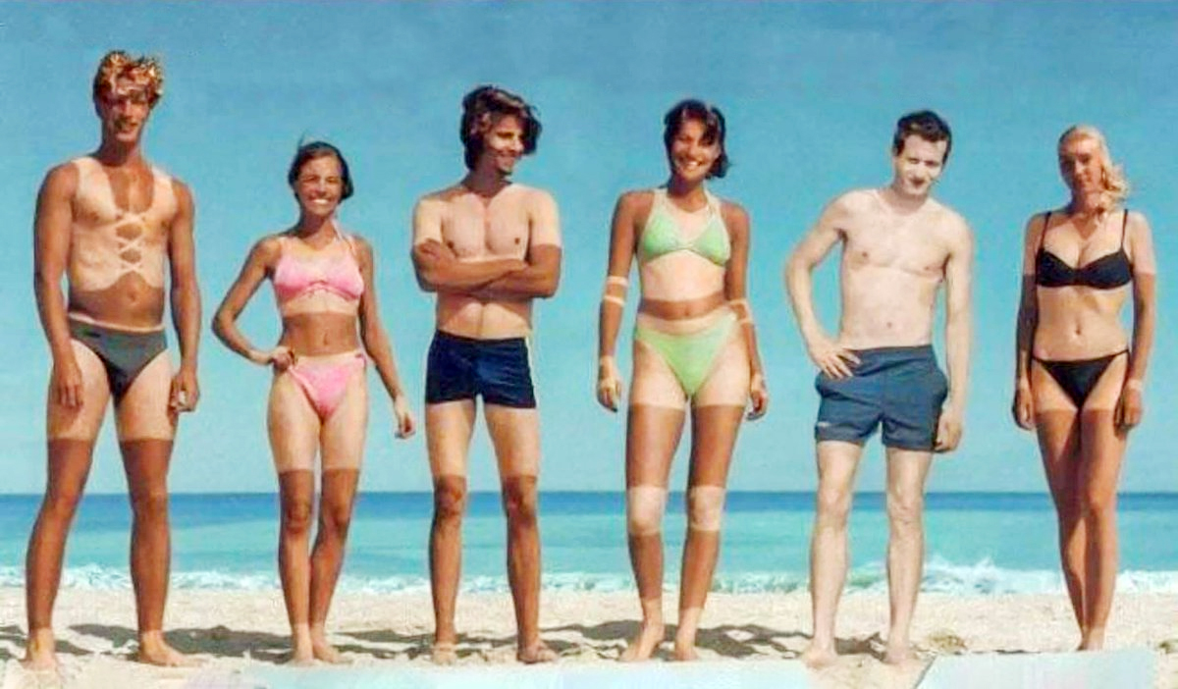
CZĘŚCI CIAŁA, JAKIE WYSTAWIAMY NA SŁOŃCE
NARTY WODNE
NURKOWANIE
PROGRAMOWANIE
KOMPUTEROWE
ROWER GÓRSKI
ROLKI
TENIS

Slide 6

WCZESNE WYKRYCIE RATUJE ŻYCIE
USUNIĘCIE CZERNIAKA MIEJSCOWEGO, KIEDY CHOROBA NIE JEST JESZCZE ZAAWANSOWANA POZWALA NA WYLECZENIE PRAWIE 100% CHORYCH
DLATEGO WAŻNE JEST SZYBKIE I PRAWIDŁOWE ROZPOZNANIE
CZERNIAKA ŁATWO ZAUWAŻYĆ - ROZWIJA SIĘ NA SKÓRZE, A NIE WEWNĄTRZ ORGANIZMU
CZERNIAKI MOGĄ RZADKO POJAWIĆ SIĘ TAKŻE W OBRĘBIE UST, NOSA I GAŁKI OCZNEJ
CZERNIAK MOŻE POJAWIĆ SIĘ W KILKU MIEJSCACH NA CIELE. JEDNO OGNISKO CHOROBY
NIE WYKLUCZA POJAWIANIA SIĘ KILKU INNYCH
CZERNIAK TO NAJCZĘŚCIEJ NOWA ZMIANA NA SKÓRZE.
JEDNAK CZEŚĆ ZWYKŁYCH ZNAMION MOŻE ZAMIENIĆ SIĘ W CZERNIAKA

Slide 7
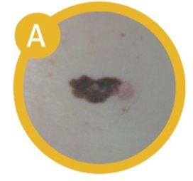
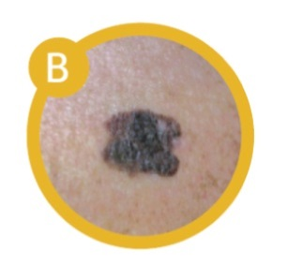
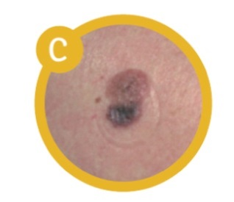
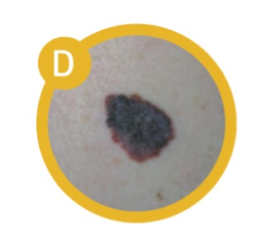
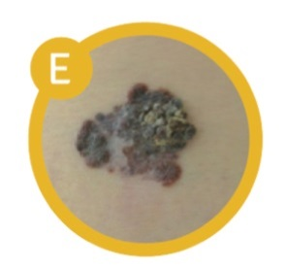
ABCDE CZERNIAKA
CZERNIAKI MAJĄ WIELE CECH CHARAKTERYSTYCZNYCH, KTÓRE UŁATWIAJĄ ICH ROZPOZNANIE. POMAGA W TYM W TYM PROSTE ABCDE
  A - ASYMETRIA NP. ZNAMIĘ „WYLEWAJĄCE” SIĘ NA JEDNĄ STRONĘ
  B - BRZEGI POSZARPANE, NIERÓWNOMIERNE,
  POSIADAJĄCE ZGRUBIENIA
  C - CZERWONY, CZARNY,
  NIEJEDNOLITY KOLOR
  D - DUŻY ROZMIAR,
  WIELKOŚĆ ZMIANY POWYŻEJ 6MM
  E - EWOLUCJA, CZYLI POSTĘPUJĄCE ZMIANY ZACHODZĄCE W ZNAMIENIU

Slide 8
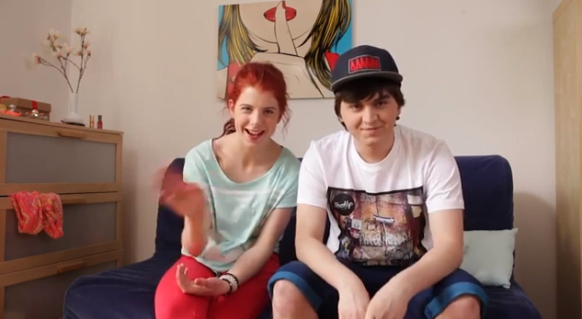
SAMOBADANIE SKÓRY
ABY WCZEŚNIE ROZPOZNAĆ CZERNIAKA TRZEBA
DOBRZE ZNAĆ WŁASNE CIAŁO I SKÓRĘ
SAMOOCENĘ POWINNIŚMY WYKONYWAĆ
RAZ W MIESIĄCU
KAMILA I DAWID WYTŁUMACZĄ WAM,
JAK SPRAWDZAĆ SKÓRĘ
FILM DOSTĘPNY NA STRONIE AKADEMII CZERNIAKA http://www.akademiaczerniaka.pl/kampania-znamie-znam-je/program-do-szkol-ponadgimnazjalnych/film-edukacyjny-dla-uczniow

Slide 9

ZASADY NA WAGĘ ZŁOTA
ZŁOTE ZASADY OCHRONY PRZED CZERNIAKIEM:
    Nie opalaj się w solarium! – w przypadku młodych ludzi jest to najważniejszy czynnik wywołujący czerniaki.
    Od 2018 roku korzystanie z solariów przez osoby poniżej 18 roku życia jest zabronione przez prawo polskie
    Unikaj przebywania w pełnym słońcu w godzinach 11.00-16.00
    Chroń skórę: stosuj kremy z wysokimi filtrami UV, noś czapkę i okulary przeciwsłoneczne – latem nawet podczas pochmurnych dni należy stosować ochronę. Pamiętaj o ochronie skóry także podczas uprawiania sportu
    na świeżym powietrzu!
    Raz w miesiącu oglądaj swoją skórę – sprawdź, czy Twoje znamiona
    nie zmieniają się lub czy nie pojawiły się nowe
    Jeśli zauważysz, że coś podejrzanego dzieje się z Twoim
    znamieniem, udaj się do dermatologa lub chirurga-onkologa
    Przynajmniej raz na rok odwiedzaj dermatologa lub
    chirurga-onkologa, aby sprawdził czy wszystko w porządku

Slide 10

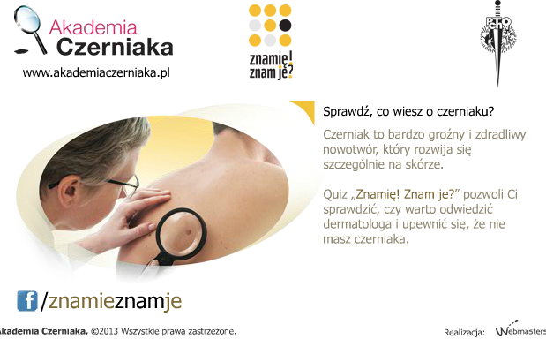
Chcecie wiedzieć więcej?
CHCECIE WIEDZIEĆ WIĘCEJ?
NA STRONIE AKADEMII CZERNIAKA ZNAJDZIECIE:
    SONDĘ UKAZUJĄCĄ STAN WIEDZY POLAKÓW NT. CZERNIAKA
    ULOTKĘ Z NAJWAŻNIEJSZYMI INFORMACJAMI O CZERNIAKU
    FILM NA TEMAT SAMOBADANIA SKÓRY
    ...I WIELE INNYCH MATERIAŁÓW O CZERNIAKU
A ZDOBYTĄ WIEDZĘ
BĘDZIECIE MOGLI SPRAWDZIĆ W QUIZIE
„Znamię!” Znam je?”
ZAPRASZAMY NA
www.akademiaczerniaka.pl

Slide 11





Dziękujemy za uwagę
Partnerzy wspierający
Organizatorzy

